Slide 1
Aula dia 04/05
Primeiro ano
Colégio Dinâmico
Professora: Adriana Batista
Matemática 1.
Frente 212

Slide 2

POLÍGONOS

Slide 3
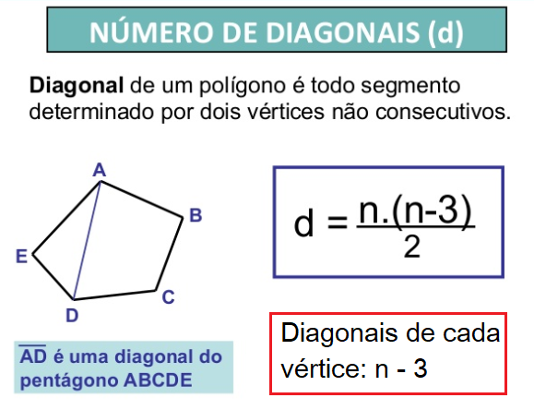

Slide 4
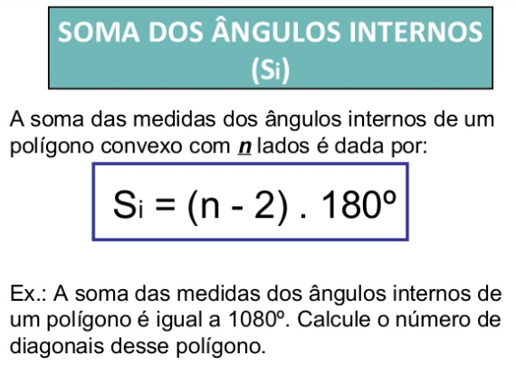

Slide 5
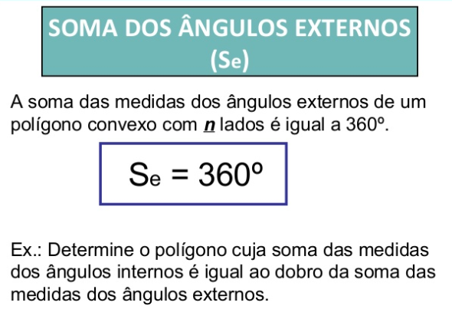

Slide 6
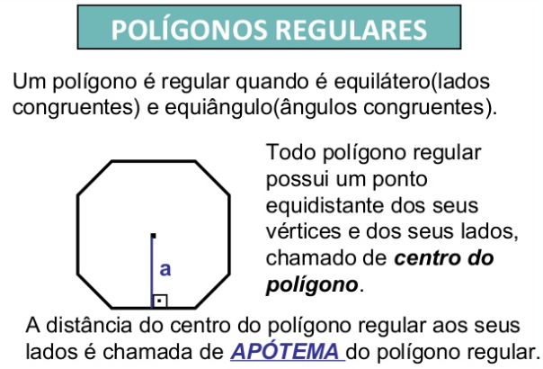

Slide 7
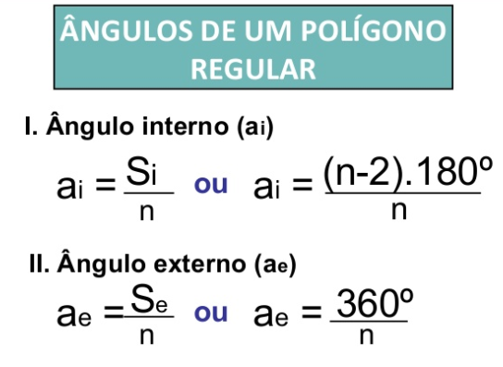

Slide 8
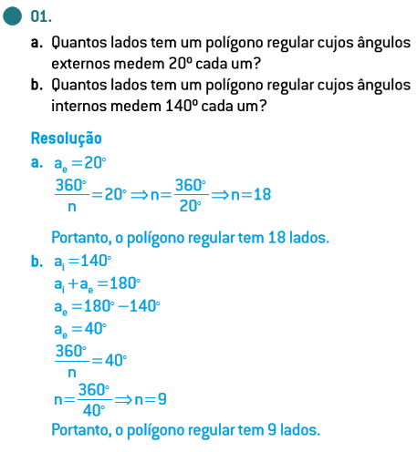
MÓDULO 18 - PÁG. 102

Slide 9
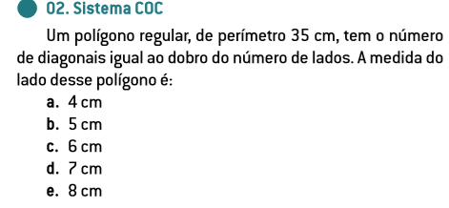
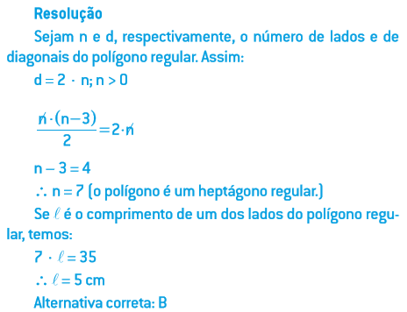
MÓDULO 18 - PÁG. 102

Slide 10
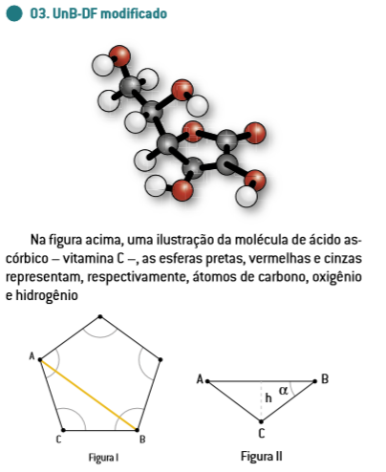
MÓDULO 18 - PÁG. 102

Slide 11
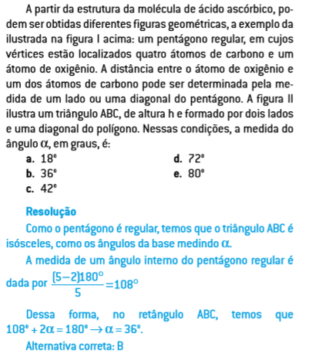
MÓDULO 18 - PÁG. 102

Slide 12
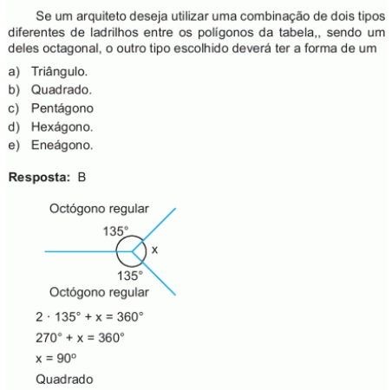
MÓDULO 18 - PÁG. 103 Nº 03

Slide 13
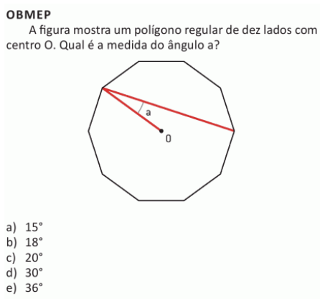
MÓDULO 18 - PÁG. 103 Nº 03

Slide 14
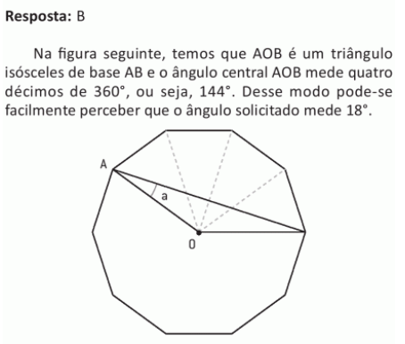
MÓDULO 18 - PÁG. 103 Nº 03

